Slide 1
БЮДЖЕТ ДЛЯ ГРАЖДАН КРАПИВИНСКОГО МУНИЦИПАЛЬНОГО ОКРУГА ЗА 2024 ГОД
(разработан на основе решения Совета народных депутатов Крапивинского муниципального округа от 19.05.2025 № 57 «Об исполнении бюджета Крапивинского муниципального округа за 2024 год»)
2

Slide 2
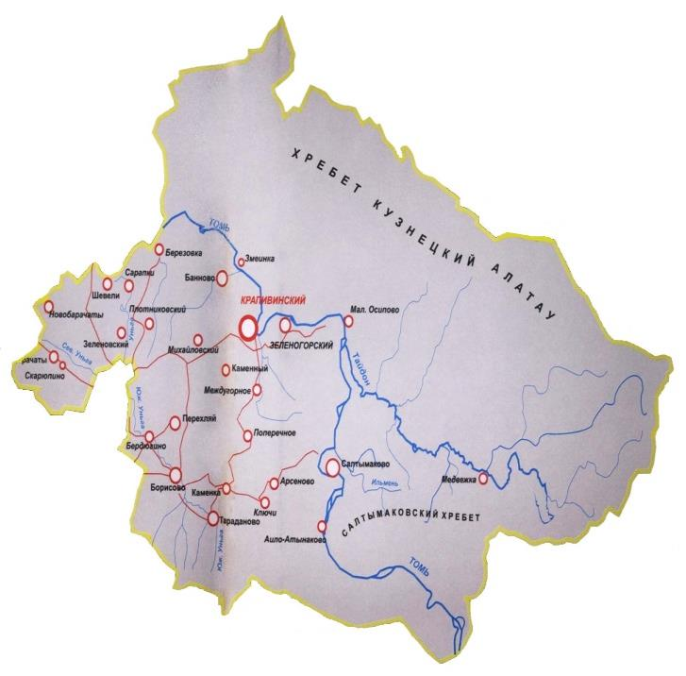
ПОКАЗАТЕЛИ ПРОГНОЗА СОЦИАЛЬНО-ЭКОНОМИЧЕСКОГО РАЗВИТИЯ КРАПИВИНСКОГО МУНИЦИПАЛЬНОГО ОКРУГА
Крапивинский муниципальный округ расположен в центральной части Кемеровской области-Кузбасса по обоим берегам реки Томи.
Площадь территории округа 6,9 тыс. кв.км
Показатель | 2023 год отчет | 2024 год отчет | прогноз
 |  |  | 2025 год | 2026 год
Численность населения (среднегодовая), тыс. человек | 21,7 | 21,6 | 21,4 | 21,2
Уровень зарегистрированной безработицы, % к трудоспособному населению | 1,9 | 1,6 | 1,6 | 1,6
Среднемесячная заработная плата 1 работника, руб. | 47 217,0 | 54 845,0 | 62 561,1 | 70 408,6
Индекс промышленного производства , % к предыдущему году в сопоставимых ценах | 111,2 | 100,2 | 101,8 | 102,6
Индекс производства продукции сельского хозяйства, % к предыдущему году в сопоставимых ценах | 82,2 | 117,6 | 101,9 | 100,8
Ввод жилых домов, тыс. кв. м. общей площади | 7,196 | 7,525 | 4,0 | 5,0
Темп роста оборота розничной торговли, % к предыдущему году в сопоставимых ценах | 109,1 | 114,1 | 100,6 | 106,4

Slide 3
ПОКАЗАТЕЛИ ЭФФЕКТИВНОСТИ ДЕЯТЕЛЬНОСТИ ОРГАНОВ МЕСТНОГО САМОУПРАВЛЕНИЯ
Наименование показателя | Ед. изм. | 2023г исполнено | 2024г исполнено | 2025г план | 2026г план
Численность населения на конец года | чел. | 21 713 | 21 510 | 21 313 | 21 121
Численность населения среднегодовая | чел. | 21 728 | 21 611 | 21 412 | 21 217
Объем доходов местного бюджета в расчете на 1 жителя | тыс.руб. | 84,0 | 116,0 | 76,7 | 76,7
Объем расходов местного бюджета в расчете на 1 жителя | тыс.руб. | 83,8 | 115,8 | 74,0 | 71,4
Объем расходов местного бюджета на жилищно-коммунальное хозяйство в расчете на 1 жителя | тыс.руб. | 9,4 | 31,5 | 6,8 | 5,7
Объем расходов местного бюджета на образование в расчете на 1 жителя | тыс.руб. | 33,9 | 38,1 | 33,2 | 33,9
Объем расходов местного бюджета на культуру и кинематографию в расчете на 1 жителя | тыс.руб. | 8,6 | 9,1 | 6,8 | 6,5
Объем расходов местного бюджета на социальную политику в расчете на 1 жителя | тыс.руб. | 12,3 | 13,4 | 11,3 | 9,6
Объем расходов местного бюджета на физическую культуру и спорт в расчете на 1 жителя | тыс.руб. | 0,5 | 0,4 | 0,1 | 0,1
Объем расходов местного бюджета на содержание органов местного самоуправления в расчете на 1 единицу штатной численности | тыс. руб. | 1 037,9 | 891,4 | 642,5 | 642,5
Количество субъектов малого и среднего предпринимательства, которым оказана государственная поддержка | ед. | 0,0 | 0,0 | 0,0 | 0,0

Slide 4
ПОКАЗАТЕЛИ ЭФФЕКТИВНОСТИ ДЕЯТЕЛЬНОСТИ ОРГАНОВ МЕСТНОГО САМОУПРАВЛЕНИЯ
Наименование показателя | Ед. изм. | 2023г исполнено | 2024г исполнено | 2025г план | 2026г план
Доля протяженности автомобильных дорог общего пользования местного значения, не отвечающих нормативным требованиям, в общей протяженности автомобильных дорог общего пользования местного значения | % | 6,3 | 6,2 | 6,0 | 5,0
Доля населения, проживающего в населенных пунктах, не имеющих регулярного автобусного и (или) железнодорожного сообщения с административным центром муниципального округа, в общей численности населения муниципального округа | % | 0,25 | 0,18 | 0,16 | 0,15
Доля детей в возрасте 1 - 6 лет, состоящих на учете для определения в муниципальные дошкольные образовательные учреждения, в общей численности детей в возрасте 1 - 6 лет | % | 0,0 | 0,0 | 0,0 | 0,0
Общая площадь жилых помещений, приходящаяся в среднем на одного жителя, - всего, | кв. м | 26,70 | 27,11 | 27,53 | 28,02
в том числе введенная в действие за один год | кв. м | 0,331 | 0,348 | 0,187 | 0,236
Удовлетворенность населения деятельностью органов местного самоуправления муниципального округа | % от числа опрошенных | 58,7 | 54,3 | 60,0 | 60,0

Slide 5
ПОКАЗАТЕЛИ ЭФФЕКТИВНОСТИ ДЕЯТЕЛЬНОСТИ ОРГАНОВ МЕСТНОГО САМОУПРАВЛЕНИЯ
Наименование показателя | Ед. изм. | 2023г исполнено | 2024г исполнено | 2025г план | 2026г план
Доля детей в возрасте 1 - 6 лет, получающих дошкольную образовательную услугу и (или) услугу по их содержанию в муниципальных образовательных учреждениях, в общей численности детей в возрасте 1 - 6 лет | % | 59,9 | 59,5 | 57,8 | 55,6
Доля выпускников муниципальных общеобразовательных учреждений, не получивших аттестат о среднем (полном) образовании, в общей численности выпускников муниципальных общеобразовательных учреждений | % | 0,0 | 2,7 | 0,0 | 0,0
Расходы бюджета муниципального образования на общее образование в расчете на 1 обучающегося в муниципальных общеобразовательных учреждениях | тыс. руб. | 18,9 | 18,9 | 19,0 | 19,0
Доля детей в возрасте 5 - 18 лет, получающих услуги по дополнительному образованию в организациях различной организационно- правовой формы и формы собственности, в общей численности детей этой возрастной группы | % | 70,8 | 84,5 | 84,6 | 84,6
Доля населения, систематически занимающегося физической культурой и спортом | % | 62,2 | 62,4 | 64,0 | 65,1
Доля населения, получившего жилые помещения и улучшившего жилищные условия в отчетном году, в общей численности населения, состоящего на учете в качестве нуждающегося в жилых помещениях | % | 8,01 | 14,66 | 15,49 | 18,27
Расходы бюджета муниципального образования на содержание работников органов местного самоуправления в расчете на одного жителя муниципального образования | руб. | 6 549,4 | 7 371,1 | 6 015,2 | 5 929,1

Slide 6
ЭТАПЫ БЮДЖЕТНОГО ПРОЦЕССА
Бюджет составляется на основе:
Закона Кемеровской области - Кузбасса «Об областном бюджете на 2024 год и на плановый период 2025 и 2026 годов»
2. Прогноза социально-экономического развития Крапивинского муниципального округа на 2024 год и на плановый период 2025 и 20246годов
3. Основных направлений бюджетной и налоговой политики Крапивинского муниципального округа на 2024 год и на плановый период 2025 и 2026 годов
4. Муниципальных программ Крапивинского муниципального округа
1. Составление проекта бюджета
(не позднее 15 ноября 2023 года)
2. Рассмотрение бюджета
(проект – ноябрь 2023 года;
1 чтение – декабрь 2023 года)
3. Утверждение бюджета
(декабрь 2024 года)
4. Исполнение бюджета
(в течение 2024 года)
5. Формирование отчета об исполнении бюджета
(не позднее 1мая 2025)
6. Утверждение отчета об исполнении бюджета
(май 2025 года)

Slide 7
ОСНОВНЫЕ НАПРАВЛЕНИЯ БЮДЖЕТНОЙ И НАЛОГОВОЙ ПОЛИТИКИ
Бюджетная и налоговая политика Крапивинского муниципального округа была направлена на устойчивое жизнеобеспечение округа в условиях жесткого ограничения финансовых средств, на экономное и эффективное расходование бюджетных средств, ориентированное на результат.
Основные задачи бюджетной и налоговой политики: поддержание экономической и социальной стабильности в округе, повышение качества использования финансовых ресурсов округа, обеспечение доступности для потребителей и улучшение качества социальных, бюджетных и жилищно-коммунальных услуг, повышение уровня собираемости собственных доходов бюджета округа, поддержка предпринимательской и инвестиционной активности.
 | Расширение налогооблагаемой базы по имущественным налогам, проведение мероприятий по эффективности управления муниципальным имуществом
 | Работа по повышению эффективности администрирования доходов, направленная на усиление контроля за полным и своевременным поступлением платежей в бюджет
 | Формирование бюджетных параметров исходя из необходимости безусловного исполнения действующих расходных обязательств
 | Повышение результативности бюджетных расходов, их ориентация на приоритетные направления
 | Сохранение долгосрочной сбалансированности доходов и расходов
 | Обеспечение прозрачности и открытости муниципальных финансов для граждан

Slide 8
ДИНАМИКА ИСПОЛНЕНИЯ ДОХОДОВ БЮДЖЕТА

Slide 9
ОСНОВНЫЕ ХАРАКТЕРИСТИКИ БЮДЖЕТА ОКРУГА
 |  |  | 2023 год исполнено | 2024 год |  |  | % исполнения к 2023 году
 |  |  |  | план |  | исполнено
 |  |  |  | первоначальный | уточненный
 | налоговые доходы |  | 237 852,9 | 244 188,0 | 282 448,1 | 286 003,7 | 120,2
 | неналоговые доходы |  | 57 100,3 | 40 490,0 | 76 265,4 | 76 176,0 | 133,4
 | безвозмездные поступления |  | 1 524 658,6 | 1 939 512,2 | 2 250 254,5 | 2 143 774,2 | 140,6
 | ВСЕГО |  | 1 819 611,8 | 2 224 190,2 | 2 608 968,0 | 2 505 953,9 | 137,7
 | за счет средств местного бюджета |  | 823 215,7 | 1 045 046,6 | 1 067 476,8 | 1 055 990,5 | 128,3
 | за счет средств областного бюджета |  | 939 831,2 | 1 138 749,4 | 1 431 420,8 | 1 328 161,8 | 141,3
 | за счет средств федерального бюджета |  | 54 078,3 | 47 894,2 | 119 220,4 | 117 561,2 | 217,4
 | ВСЕГО |  | 1 817 125,2 | 2 231 690,2 | 2 618 118,0 | 2 501 713,5 | 137,7
дефицит (-), профицит (+) |  |  | -2 486,7 | -7 500,0 | -9 150,0 | -9 150,0 | 122,0
 |  | Кредиты – всего, в т.ч. | 0,0 | 0,0 | 0,0 | 0,0 | 0,0
 |  | погашение | 0,0 | 0,0 | 0,0 | 0,0 | 0,0
 |  | Изменение остатков средств бюджета | 2 486,7 | 7 500,0 | 9 150,0 | 9 150,0 | 122,0
 |  | ВСЕГО | 2 486,7 | 7 500,0 | 9 150,0 | 9 150,0 | 122,0

Slide 10
ДОХОДЫ БЮДЖЕТА
КРАПИВИНСКОГО МУНИЦИПАЛЬНОГО ОКРУГА
тыс.руб.
 | 2023 год исполнено | 2024 год |  |  | % исполнения к 2023 году
 |  | план |  | исполнено
 |  | первоначальный | уточненный
Налоговые доходы | 237 852,9 | 244 188,0 | 282 448,1 | 286 003,7 | 120,2
Налог на доходы физических лиц | 172 454,4 | 176 535,0 | 191 535,0 | 195 115,5 | 113,1
Акцизы | 18 206,9 | 18 420,0 | 19 737,6 | 19 758,5 | 108,5
Упрощенная система налогообложения | 18 189,2 | 20 188,0 | 32 073,5 | 32 084,9 | 176,4
Единый налог на вмененный доход | -28,3 | 0,0 | 45,0 | 44,9 | -158,7
Единый сельскохозяйственный налог | 4 262,0 | 4 245,0 | 6 020,0 | 6 019,9 | 141,2
Патентная система налогообложения | 1 452,5 | 2 000,0 | 2 230,0 | 2 216,5 | 152,6
Налог на имущество физических лиц | 2 780,9 | 2 150,0 | 3 300,0 | 3 326,2 | 119,6
Транспортный налог | 572,2 | 550,0 | 612,0 | 633,2 | 110,7
Земельный налог | 16 665,2 | 16 850,0 | 21 375,0 | 21 063,2 | 126,4
Государственная пошлина | 3 297,9 | 3 250,0 | 5 520,0 | 5 740,9 | 174,1

Slide 11
ДОХОДЫ БЮДЖЕТА
КРАПИВИНСКОГО МУНИЦИПАЛЬНОГО ОКРУГА
тыс.руб.
 | 2023 год исполнено | 2024 год |  |  | % исполнения к 2023 году
 |  | план |  | исполнено
 |  | первоначальный | уточненный
Неналоговые доходы | 57 100,3 | 40 490,0 | 76 265,5 | 76 176,0 | 133,4
Доходы от сдачи в аренду земельных участков | 32 559,3 | 32 070,0 | 32 500,0 | 32 441,7 | 99,6
Доходы от использования имущества, находящегося в муниципальной собственности | 3 085,4 | 3 000,0 | 3 285,4 | 3 326,0 | 107,8
Платежи при пользовании природными ресурсами | 478,0 | 730,0 | 730,0 | 686,0 | 143,5
Доходы от оказания платных услуг и компенсации затрат государства | 3 441,4 | 2 875,0 | 3 353,0 | 3 304,2 | 96,0
Доходы от реализации имущества | 5 663,1 | 500,0 | 1 658,0 | 1 658,0 | 29,3
Доходы от продажи земельных участков | 9 011,7 | 1000,0 | 32 063,7 | 32 140,4 | 356,7
Штрафные санкции | 526,7 | 315,0 | 465,8 | 464,2 | 88,1
Прочие неналоговые доходы | 2 334,7 | 0,0 | 2 100,0 | 2 046,0 | 87,6
Поступления в бюджеты муниципальных округов (перечисления из бюджетов муниципальных округов) | 0 | 0 | 109,6 | 109,5 | 0
Безвозмездные поступления | 1 524 658,6 | 1 939 512,2 | 2 250 254,4 | 2 143 774,2 | 140,6
ВСЕГО ДОХОДОВ: | 1 819 611,8 | 2 224 190,2 | 2 608 968,0 | 2 505 953,9 | 137,7

Slide 12
СТРУКТУРА НАЛОГОВЫХ И НЕНАЛОГОВЫХ ДОХОДОВ БЮДЖЕТА КРАПИВИНСКОГО МУНИЦИПАЛЬНОГО ОКРУГА
ЗА 2024 ГОД
тыс. руб.

Slide 13
БЕЗВОЗМЕЗДНЫЕ ПОСТУПЛЕНИЯ
В БЮДЖЕТ КРАПИВИНСКОГО МУНИЦИПАЛЬНОГО ОКРУГА ЗА 2024 ГОД
тыс.руб.
 | 2023 год исполнено | 2024 год |  |  | % исполнения к 2023 году
 |  | план |  | исполнено
 |  | первоначальный | уточненный
Безвозмездные поступления всего: | 1 524 658,6 | 1 939 512,2 | 2 250 254,5 | 2 143 774,2 | 140,6
в т.ч. из вышестоящего бюджета | 1 519 639,9 | 1 917 512,2 | 2 249 054,5 | 2 143 406,2 | 141,0
дотация | 525 636,3 | 375 012,0 | 697 639,7 | 697 939,7 | 132,7
субсидии | 258 977,7 | 730 868,6 | 737 406,2 | 653 493,2 | 252,3
субвенции | 718 763,3 | 794 062,4 | 784 637,2 | 763 851,9 | 106,3
иные МБТ | 16 262,6 | 17 569,2 | 29 371,4 | 28 421,4 | 174,8
Безвозмездные поступления от негосударственных организаций | 139,1 | 0,0 | 0,0 | 0,0 | 0,0
Прочие безвозмездные поступления | 5 559,1 | 22 000,0 | 1 200,0 | 1 188,7 | 21,4
Возврат остатков прошлых лет субсидий, субвенций и иных МБТ, имеющих целевое назначение | -679,5 | 0,0 | 0,0 | -820,7 | 120,8
Безвозмездные поступления из областного бюджета составляют от общего объема доходов бюджета:
2023 год исполнено | 2024 год исполнено
83,5 % | 85,5%

Slide 14
СТРУКТУРА БЕЗВОЗМЕЗДНЫХ ПОСТУПЛЕНИЙ В БЮДЖЕТ КРАПИВИНСКОГО МУНИЦИПАЛЬНОГО ОКРУГА
ЗА 2024 ГОД

Slide 15
РАСХОДЫ БЮДЖЕТА КРАПИВИНСКОГО МУНИЦИПАЛЬНОГО ОКРУГА
тыс.руб.
Наименование раздела | 2023 исполнено | 2024 год |  |  |  | % исполнения к 2023
 |  | план |  | исполнение | доля в общих расходах, %
 |  | первоначальный | уточненный
Общегосударственные вопросы | 129 121,9 | 107 614,1 | 220 444,8 | 220 397,1 | 8,8 | 170,7
Национальная оборона | 1 464,7 | 1 751,0 | 1 753,4 | 1 753,4 | 0,1 | 119,7
Национальная безопасность и правоохранительная деятельность | 38 314,1 | 27 558,3 | 29 176,0 | 29 176,0 | 1,2 | 76,1
Национальная экономика | 243 177,9 | 195 498,4 | 239 418,6 | 239 418,4 | 9,6 | 98,4
Жилищно-коммунальное хозяйство | 203 595,6 | 738 779,1 | 759 066,6 | 680 048,6 | 27,2 | 334,0
Охрана окружающей среды | 0,0 | 9 836,1 | 19 743,7 | 9 840,1 | 0,4 | 100,0
Образование | 734 443,0 | 729 307,6 | 844 569,6 | 823 276,7 | 32,9 | 112,1
Культура, кинематография | 186 892,1 | 144 697,8 | 199 702,2 | 195 754,9 | 7,8 | 104,7
Социальная политика | 265 956,8 | 5 586,2 | 291 998,3 | 289 803,5 | 11,6 | 109,0
Физическая культура и спорт | 10 257,8 | 5 586,2 | 7 705,6 | 7 705,6 | 0,3 | 75,1
Средства массовой информации | 3 901,3 | 3 400,0 | 4 539,2 | 4 539,2 | 0,2 | 116,4
Итого | 1 817 125,2 | 2 231 690,2 | 2 618 118,0 | 2 501 713,5 | 100,0 | 137,7

Slide 16
СТРУКТУРА РАСХОДОВ БЮДЖЕТА КРАПИВИНСКОГО МУНИЦИПАЛЬНОГОКРУГА В РАМКАХ МУНИЦИПАЛЬНЫХ ПРОГРАММ ЗА 2024 ГОД

Slide 17
МУНИЦИПАЛЬНАЯ ПРОГРАММА «ОРГАНИЗАЦИЯ МЕСТНОГО САМОУПРАВЛЕНИЯ»
Цели муниципальной программы: Совершенствование и оптимизация системы муниципального управления Крапивинского муниципального округа, повышение эффективности и информационной прозрачности деятельности органов местного самоуправления; повышение качества жизни населения Крапивинского муниципального округа.
 | 2023 год исполнено | 2024 год |  |  | % исполнения к 2023 году
 |  | план |  | исполнено
 |  | первоначальный | уточненный
РАСХОДЫ | 123 500,8 | 103 815,0 | 136 772,2 | 136 771,2 | 110,7
В рамках программы осуществляют свою деятельность органы местного самоуправления со штатной численностью 173 единиц: администрация Крапивинского муниципального округа;
Совет народных депутатов Крапивинского муниципального округа; Контрольно-счетный орган Крапивинского муниципального округа; Управление по жизнеобеспечению и строительству администрации Крапивинского муниципального округа; Территориальное управление администрации Крапивинского муниципального округа; Финансовое управление администрации Крапивинского муниципального округ

Slide 18
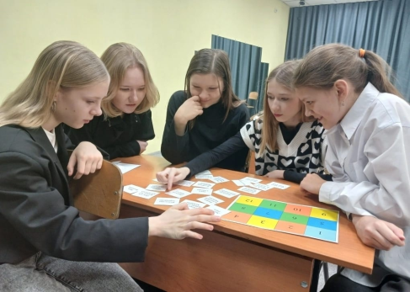
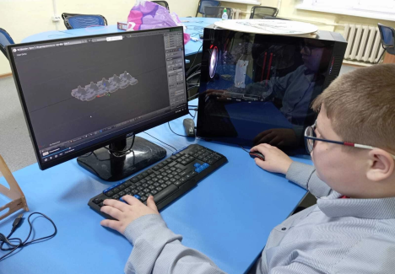
МУНИЦИПАЛЬНАЯ ПРОГРАММА «РАЗВИТИЕ ОБРАЗОВАНИЯ»
Цели муниципальной программы: Обеспечение доступности качественного образования, отвечающего системе приоритетов социально ориентированного развития Крапивинского муниципального округа.
 | 2023 год исполнено | 2024год |  |  | % исполнения к 2023 году
 |  | план |  | исполнено
 |  | первоначальный | уточненный
Расходы всего, в том числе: | 739 028,2 | 773 421,1 | 860 097,2 | 839 390,9 | 108,5
Подпрограмма «Развитие дошкольного, общего образования и дополнительного образования детей» | 620 606,8 | 633 277,8 | 711 811,1 | 692 488,2 | 109,3
Подпрограмма «Прочие мероприятия в области образования» | 27 845,1 | 23 570,0 | 33 219,4 | 32 757,9 | 139,0
Подпрограмма «Социальные гарантии в системе образования» | 90 576,3 | 116 573,3 | 115 066,7 | 114 144,8 | 97,9
В округе функционирует 30 учреждений образования:
12 школ – 2401 обучающихся, 13 дошкольных учреждений – 672 воспитанников, дом творчества – 2905 обучающихся; центр диагностики и консультирования – воспользовались услугами центра 4019 детей; методический кабинет; централизованная бухгалтерия образования; управление образования администрации Крапивинского муниципального округа

Slide 19
МЕРЫ СОЦИАЛЬНОЙ ПОДДЕРЖКИ, ПРЕДОСТАВЛЯЕМЫЕ ИЗ БЮДЖЕТА ОКРУГА ЗА 2024 ГОД (Подпрограмма «Социальные гарантии в системе образования»)
Наименование | Кол-во получателей | Расходы тыс.руб.
1. Меры социальной поддержки отдельным категориям граждан
1. Социальная поддержка работников образовательных организаций и участников образовательного процесса
Губернаторская стипендия отличникам учебы общеобразовательных организаций | 377 |  | 469,0
Социальная поддержка работникам, имеющим звание "Заслуженный" | 2 |  | 13,3
Итого | 397 |  | 482,3
2. Меры социальной поддержки семьям с детьми
Осуществление назначения и выплаты денежных средств семьям, взявшим на воспитание детей-сирот и детей, оставшихся без попечения родителей, предоставление им мер социальной поддержки, осуществление назначения и выплаты денежных средств лицам, являвшимся приемными родителями в соответствии с Законом Кемеровской области от 14 декабря 2010 года № 124-ОЗ «О некоторых вопросах в сфере опеки и попечительства несовершеннолетних» | 227 |  | 27 146,8
вознаграждение приемному родителю | 61 |  | 7 386,8
пособия опекаемым детям | 166 |  | 19 760,0
Организация и осуществление деятельности по опеке и попечительству, осуществление контроля за использованием и сохранностью жилых помещений, нанимателями или членами семей нанимателей по договорам социального найма либо собственниками которых являются дети-сироты и дети, оставшиеся без попечения родителей, за обеспечением надлежащего санитарного и технического состояния жилых помещений, а также осуществления контроля за распоряжением ими | 5 |  | 3 190,6
Обеспечение зачисления денежных средств для детей-сирот и детей, оставшихся без попечения родителей, на специальные накопительные банковские счета | 171 |  | 211,8
Адресная социальная поддержка участников образовательного процесса | 117 |  | 603,1
Обеспечение детей-сирот и детей, оставшихся без попечения родителей, лиц из числа детей-сирот и детей, оставшихся без попечения родителей, жилыми помещениями | 30 |  | 81 852,2
Осуществление назначения и выплаты единовременного государственного пособия гражданам, усыновившим (удочерившим) детей-сирот и детей, оставшихся без попечения родителей, установленного Законом Кемеровской области от 13 марта 2008 года № 5-ОЗ «О предоставлении меры социальной поддержки гражданам, усыновившим (удочерившим) детей-сирот и детей, оставшихся без попечения родителей» | 1 |  | 50
Предоставление членам семей участников специальной военной операции, указанным в подпункте 2 статьи 2 Закона Кемеровской области - Кузбасса "О мерах социальной поддержки семей граждан, принимающих участие в специальной военной операции", обучающимся в пятых - одиннадцатых классах муниципальных общеобразовательных организаций, бесплатного одноразового горячего питания | 22 |  | 200,6
Предоставление бесплатного двухразового питания детям-инвалидам, не имеющим ограниченных возможностей здоровья, обучающимся в муниципальных общеобразовательных организациях | 24 |  | 407,4
Итого | 597 |  | 90 069,1
ВСЕГО | 994 |  | 90 576,4

Slide 20
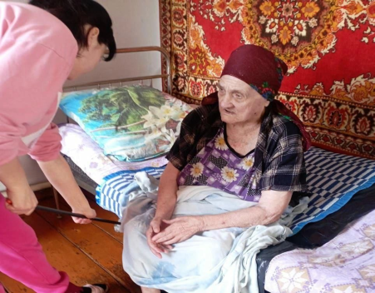
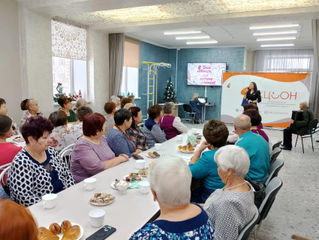
МУНИЦИПАЛЬНАЯ ПРОГРАММА «СОЦИАЛЬНАЯ ПОДДЕРЖКА НАСЕЛЕНИЯ»
Цели муниципальной программы: Повышение эффективности системы социальной поддержки и социального обслуживания населения на территории Крапивинского муниципального округа. Повышение уровня, качества и безопасности социального обслуживания населения. Повышение уровня жизни граждан – получателей мер социальной поддержки. Эффективное управление системой социальной поддержки. Повышение качества жизни. Усиление социальной поддержки отдельных категорий граждан, находящихся в трудной жизненной ситуации или нуждающихся в особом участии государства и общества.
 | 2023 год исполнено | 2024 год |  |  | % исполнения к 2023 году
 |  | план |  | исполнено
 |  | первоначальный | уточненный
Расходы всего, в том числе: | 166 719,4 | 148 841,9 | 167 022,5 | 165 707,3 | 99,4
Подпрограмма «Развитие социального обслуживания населения» | 137 667,3 | 116 811,2 | 130 583,2 | 130 189,9 | 94,6
Подпрограмма «Реализация мер социальной поддержки отдельных категорий граждан» | 3 648,4 | 3 567,0 | 3 357,3 | 3 302,7 | 90,5
Подпрограмма «Повышение эффективности управления системой социальной поддержки и социального обслуживания» | 16 606,5 | 19 769,8 | 20 938,2 | 20 076,2 | 120,9
Подпрограмма «Другие вопросы в области социальной политики» | 8 797,2 | 8 693,9 | 12 143,8 | 12 138,5 | 138,0
В округе функционирует 3 учреждения:
МКУ «Социально-реабилитационный центр»; МБУ «Комплексный центр социального обслуживания населения»; Управление социальной защиты населения администрации Крапивинского муниципального округа.

Slide 21
МЕРЫ СОЦИАЛЬНОЙ ПОДДЕРЖКИ, ПРЕДОСТАВЛЯЕМЫЕ ИЗ БЮДЖЕТА ОКРУГА ЗА 2024 ГОД (Подпрограмма «Реализация мер социальной поддержки отдельных категорий граждан»)
Наименование | Кол-во получателей | Расходы тыс.руб.
1. Меры социальной поддержки отдельным категориям граждан
Социальная поддержка отдельных категорий семей в форме оснащения жилых помещений автономными дымовыми пожарными извещателями и (или) датчиками (извещателями) угарного газа | 74 | 677,0
Выплата социального пособия на погребение и возмещение расходов по гарантированному перечню услуг по погребению | 37 | 399,5
Обеспечение мер социальной поддержки многодетных семей | 474 | 2 226,2

Slide 22
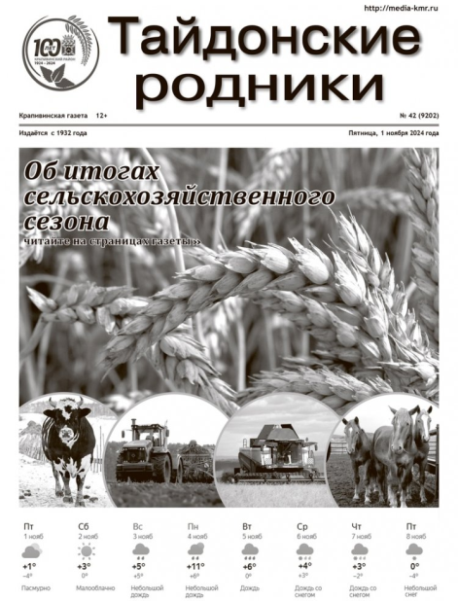
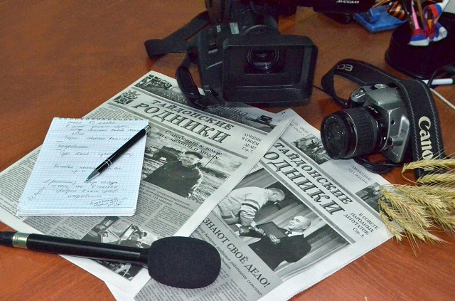
МУНИЦИПАЛЬНАЯ ПРОГРАММА «ИНФОРМАЦИОННАЯ ОБЕСПЕЧЕННОСТЬ ЖИТЕЛЕЙ КРАПИВИНСКОГО МУНИЦИПАЛЬНОГО ОКРУГА»
Цели муниципальной программы: Своевременное обеспечение граждан информацией о деятельности органов местного самоуправления
 | 2023 год исполнено | 2024 год |  |  | % исполнения к 2023 году
 |  | план |  | исполнено
 |  | первоначальный | уточненный
РАСХОДЫ | 3 901,3 | 3 400,0 | 4 539,2 | 4 539,2 | 116,4

Slide 23
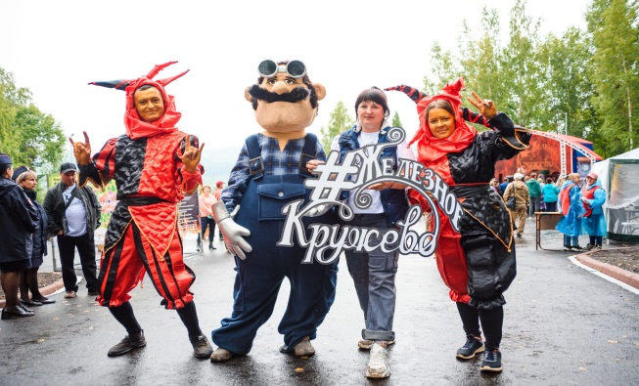
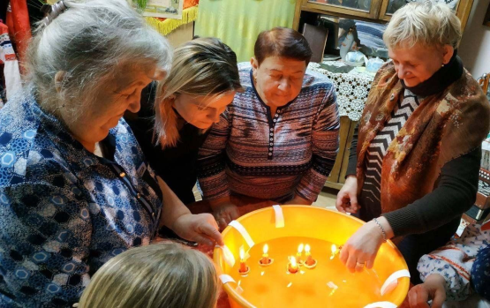
МУНИЦИПАЛЬНАЯ ПРОГРАММА «КУЛЬТУРА»
Цели муниципальной программы: сохранение культурного наследия Крапивинского муниципального округа и создание условий для равной доступности культурных благ, развития и реализации культурного и духовного потенциала каждой личности;
- создание и развитие социально-экономических и организационных условий для самореализации молодежи, духовно-нравственное воспитание молодежи;- обеспечение условий для развития физической культуры и спорта, проведение физкультурно-оздоровительных мероприятий.
 | 2023 год исполнено | 2024 год |  |  | % исполнения к 2023 году
 |  | план |  | исполнено
 |  | первоначальный | уточненный
Расходы всего, в том числе: | 201 990,4 | 156 647,7 | 221 527,7 | 216 965,1 | 107,4
Подпрограмма «Развитие культуры» | 132 543,0 | 96 472,7 | 137 993,8 | 135 594,7 | 102,3
Подпрограмма «Развитие системы дополнительного образования в области культуры» | 26 159,9 | 21 400,0 | 29 988,3 | 29 371,8 | 112,3
Подпрограмма «Прочие мероприятия в области культуры» | 43 255,5 | 38 375,0 | 53 502,1 | 51 955,1 | 120,1
Подпрограмма «Доступная среда» | 32,0 | 400,0 | 43,5 | 43,5 | 135,9
В округе функционирует 8 учреждений культуры: клубная система (20 филиалов); библиотечная система (17 филиалов); молодежный центр «Лидер»; музей; школа искусств – 462 обучающихся; спортивная школа – 760 обучающихся; Центр бухгалтерского учета и обслуживания культуры, молодежной политики, спорта и туризма; управление культуры, молодежной политики, спорта и туризма администрации Крапивинского муниципального округа.

Slide 24
МУНИЦИПАЛЬНАЯ ПРОГРАММА «ИМУЩЕСТВЕННЫЙ КОМПЛЕКС»
Цели муниципальной программы: Повышение эффективности и прозрачности управления и распоряжения муниципальным имуществом и земельными ресурсами Крапивинского муниципального округа. Увеличение доходов консолидированного бюджета Крапивинского муниципального округа от использования и распоряжения муниципальным имуществом и земельными участками.
 | 2023 год исполнено | 2024 год |  |  | % исполнения к 2023 году
 |  | план |  | исполнено
 |  | первоначальный | уточненный
РАСХОДЫ | 15 476,3 | 11 175,0 | 94 975,6 | 94 975,4 | 613,7
В рамках программы осуществляет деятельность Комитет по управлению муниципальным имуществом администрации Крапивинского муниципального округа со штатной численностью 10 единиц.

Slide 25
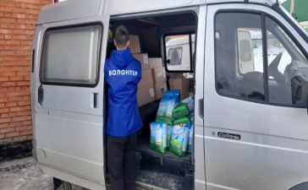
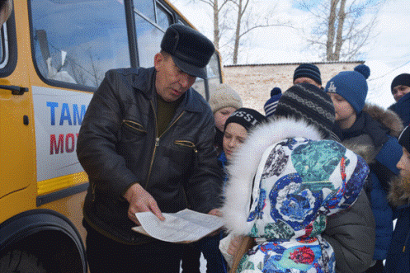
МУНИЦИПАЛЬНАЯ ПРОГРАММА «РАЗВИТИЕ МУНИЦИПАЛЬНОГО БЮДЖЕТНОГО УЧРЕЖДЕНИЯ «АВТОХОЗЯЙСТВО КРАПИВИНСКОГО МУНИЦИПАЛЬНОГО ОКРУГА»»
Цели муниципальной программы: обеспечение автотранспортными услугами главы Крапивинского муниципального округа, Совета народных депутатов Крапивинского муниципального округа, структурных подразделений администрации Крапивинского муниципального округа, иных муниципальных учреждений округа легковым, грузовым транспортом, автобусами, имеющейся специальной техникой.
 | 2023 год исполнено | 2024 год |  |  | % исполнения к 2023 году
 |  | план |  | исполнено
 |  | первоначальный | уточненный
РАСХОДЫ | 28 381,4 | 22 750,0 | 34 928,5 | 34 928,5 | 123,1

Slide 26
МУНИЦИПАЛЬНАЯ ПРОГРАММА «ЖИЛИЩНО-КОММУНАЛЬНЫЙ КОМПЛЕКС, ЭНЕРГОСБЕРЕЖЕНИЕ И ПОВЫШЕНИЕ ЭНЕРГЕТИЧЕСКОЙ ЭФФЕКТИВНОСТИ»
Цели муниципальной программы: Приведение коммунальной инфраструктуры в соответствие со стандартами качества, обеспечивающими комфортные условия проживания населения Крапивинского округа. Снижение потребления энергоресурсов. Эффективность функционирования топливно-энергетического комплекса. Повышение комфортности жилищного фонда.
 | 2023 год исполнено | 2024 год |  |  | % исполнения к 2023 году
 |  | план |  | исполнено
 |  | первоначальный | уточненный
Расходы всего, в том числе: | 275 248,0 | 755 623,5 | 716 434,5 | 640 387,5 | 232,7
Подпрограмма «Модернизация объектов коммунальной инфраструктуры и поддержка ЖКХ» | 55 738,7 | 537 443,2 | 519 335,3 | 446 411,3 | 800,9
Подпрограмма «Реализация вопросов топливно-энергетического комплекса» | 115 120,0 | 153 292,7 | 124 589,0 | 121 466,0 | 105,5
Подпрограмма «Капитальный ремонт многоквартирных домов» | 101 532,6 | 0,0 | 0,0 | 0,0 | 0,0
Подпрограмма "Дорожное хозяйство" | 2 187,7 | 64 587,6 | 71 982,4 | 71 982,4 | 3290,0
Подпрограмма «Энергосбережение и повышение энергетической эффективности» | 669,0 | 0,0 | 0,0 | 0,0 | 0,0
Подпрограмма «Поддержка жилищно-коммунального хозяйства» | 0,0 | 300,0 | 527,8 | 527,8 | 0,0
тыс.руб.
Выполнены работы по монтажу тепловой сети в Сквере Победителей; смонтировали новые врезки к абонентам по ул. Юбилейная в пгт. Крапивинский.
Осуществлео строительство НФС в д. Сарапки, с.Тараданово, д.Шевели, с.Борисово. Произведен капитальный ремонт центральных водопроводных сетей в пгт. Зеленогорский.
В рамках программы осуществлены: монтаж котлов на котельных с.Банново и с.Междугорное и п.Каменный; ремонт котлов на котельных пгт.Зеленогорский, Санаторий «Борисовский», ЦК в пгт.Крапивинский; на Школьной котельной в пгт.Крапивинский частично отремонтировали крышу; на котельной МСО отремонтировали насосы и дымососы; на Перехляйской котельной провели водопровод, водоотведение и благоустроили территорию.
Выполнен ремонт асфальтобетонного покрытия общей протяженностью 5,1 км:
- пгт Зеленогорский 3-й проезд (500 м п), д Шевели: ул Салтымаковская (500 м п) и ул Мира (400 м п), с Барачаты, ул Школьная (850 м п), пгт Крапивинский, ул Советская (600м п + 2200 мп,)

Slide 27
ПОДПРОГРАММА «РЕАЛИЗАЦИЯ ВОПРОСОВ
ТОПЛИВНО-ЭНЕРГЕТИЧЕСКОГО КОМПЛЕКСА»
Тариф, установленный Региональной энергетической комиссией на оказание услуг – 100%
Основные мероприятия
Возмещение части затрат за оказанные коммунальные услуги населению из бюджета – 35,0 %
Возмещение недополученных доходов и (или) возмещение части затрат организациям, предоставляющим услуги населению по теплоснабжению, горячему, холодному водоснабжению и водоотведению размер оплаты которых не обеспечивает возмещение экономически обоснованных затрат
Возмещение части затрат организациям, реализующим уголь населению для бытовых нужд
Плата населения за коммунальные услуги – 65,0 %
Часть затрат по муниципальной программе возмещается из бюджета ресурсоснабжающим организациям за оказание услуг населению по теплоснабжению, горячему, холодному водоснабжению и водоотведению жилых домов, в связи с тем что население оплачивает за коммунальные услуги 65,0 % от тарифов, установленных Региональной энергетической комиссией.
Вид услуг | 2023 год |  | 2024 год |  |  |  |  |  | % исполнения к 2023 году
 |  |  | План |  |  |  | исполнено
 |  |  | первоначальный |  | уточненный
 | сумма, тыс.руб. | % возмещения из бюджета | сумма, тыс.руб. | % возмещения из бюджета | сумма, тыс.руб. | % возмещения из бюджета | сумма, тыс.руб. | % возмещения из бюджета
Теплоснабжение | 48 886,5 | 42,0 | 70 951,3 | 46,0 | 53 019,4 | 43,0 | 51 126,8 | 42,0 | 104,6
Водоснабжение | 19 573,9 | 17,0 | 23 239,2 | 15,0 | 20 340,5 | 16,0 | 20 324,8 | 17,0 | 103,8
Уголь населению | 43 357,1 | 38,0 | 54 385,3 | 36,0 | 47 786,7 | 38,0 | 47 786,7 | 39,0 | 110,2
Газоснабжение | 3 302,5 | 3,0 | 4 716,9 | 3,0 | 3 442,4 | 3,0 | 2 227,7 | 2,0 | 67,4
Итого | 115 120,0 |  | 153 292,7 |  | 124 589,0 |  | 121 466,0 |  | 105,5

Slide 28
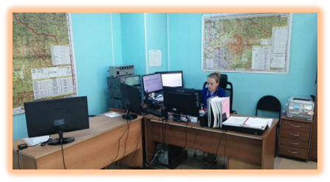
МУНИЦИПАЛЬНАЯ ПРОГРАММА «ОБЕСПЕЧЕНИЕ БЕЗОПАСНОСТИ ЖИЗНЕДЕЯТЕЛЬНОСТИ НАСЕЛЕНИЯ И ПРЕДПРИЯТИЙ»
Цели муниципальной программы: Обеспечение и поддержание в повседневной готовности сил и средств территориальной подсистемы единой государственной системы предупреждения и ликвидации чрезвычайных ситуаций, действующей на территориальном уровне (противодействие терроризму и экстремизму и защита жизни граждан, чрезвычайных ситуаций связанных с пожарами, паводком и другие).
 | 2023год исполнено | 2024год |  |  | % исполнения к 2023 году
 |  | план |  | исполнено
 |  | первоначальный | уточненный
Расходы всего, в том числе: | 52 554,3 | 41 296,4 | 43 323,9 | 43 323,9 | 82,4
Подпрограмма «Содержание системы по предупреждению и ликвидации чрезвычайных ситуаций и стихийных бедствий» | 36 103,6 | 24 906,9 | 26 512,4 | 26 512,4 | 73,4
Подпрограмма «Пожарная безопасность» | 14 749,8 | 14 384,5 | 15 117,2 | 15 117,2 | 102,5
Подпрограмма «Борьба с преступностью и укрепление правопорядка» | 43,4 | 40,0 | 82,2 | 82,2 | 189,4
Подпрограмма «Обеспечение безопасности жизни людей на водных объектах» | 1 538,1 | 1 800,0 | 1 482,8 | 1 482,8 | 96,4
Подпрограмма «Паводок» | 119,4 | 165,0 | 129,3 | 129,3 | 108,3
В рамках программы осуществляет свою деятельность МКУ «Единая дежурно-диспетчерская служба» со штатной численностью 11,6 единиц.

Slide 29
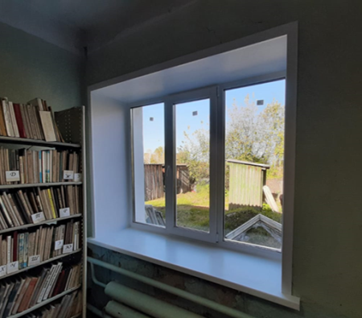
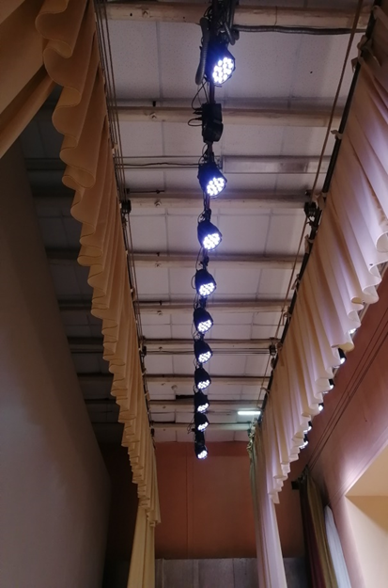
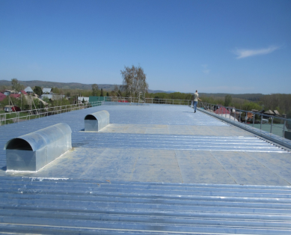
МУНИЦИПАЛЬНАЯ ПРОГРАММА «МОДЕРНИЗАЦИЯ ОБЪЕКТОВ СОЦИАЛЬНОЙ СФЕРЫ И ЖИЛОГО ФОНДА КРАПИВИНСКОГО МУНИЦИПАЛЬНОГО ОКРУГА»
Цели муниципальной программы: Ремонт помещений учреждений культуры и образования, жилого фонда с целью формирование комфортных и безопасных условий, улучшение эстетического вида и архитектурного облика в соответствии со стандартами качества и безаварийной работы объектов. Сохранение и развитие базы для занятия физической культурой и спортом в целях формирования здорового образа жизни населения Крапивинского округа, а также активизации культурно-досуговой деятельности.
 | 2023год исполнено | 2024 год |  |  | % исполнения к 2023 году
 |  | план |  | исполнено
 |  | первоначальный | уточненный
РАСХОДЫ | 19 513,3 | 9 982,2 | 20 900,5 | 20 900,5 | 107,1
тыс.руб.
Проведены текущие ремонтные работы в образовательных учреждениях и учреждениях культуры. Проведен капитальный ремонт кровли здания УСЗН, ремонт муниципального жилья.

Slide 30
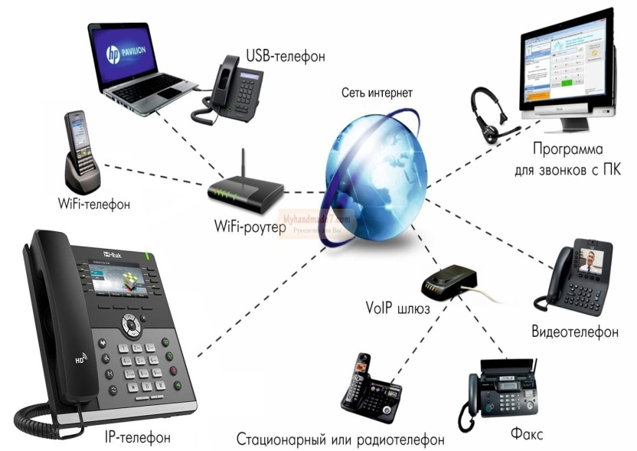
МУНИЦИПАЛЬНАЯ ПРОГРАММА «РАЗВИТИЕ ИНФОРМАЦИОННОГО ОБЩЕСТВА»
Цели муниципальной программы: Повышение эффективности управления социально-экономическими процессами в Крапивинском округе за счет внедрения и массового распространения информационно-коммуникационных технологий. Совершенствование системы предоставления государственных и муниципальных услуг.
 | 2023 год исполнено | 2024год |  |  | % исполнения к 2023 году
 |  | план |  | исполнено
 |  | первоначальный | уточненный
РАСХОДЫ | 3 398,0 | 3 200,0 | 4 743,8 | 4 743,8 | 139,6

Slide 31
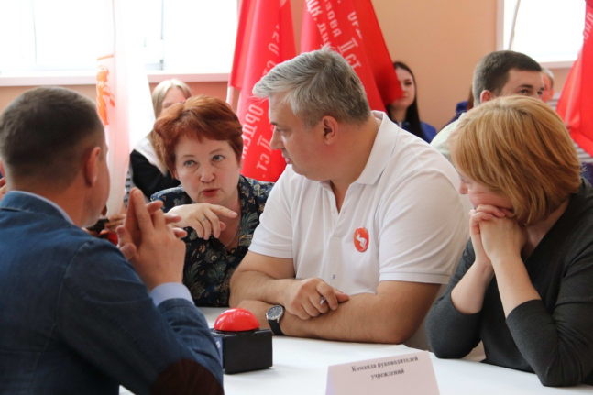
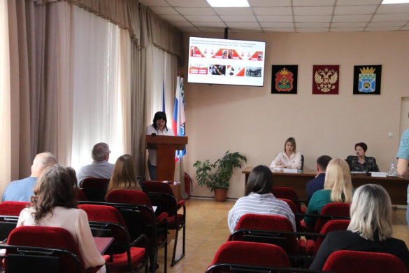
МУНИЦИПАЛЬНАЯ ПРОГРАММА «РАЗВИТИЕ МУНИЦИПАЛЬНОЙ СЛУЖБЫ»
Цели муниципальной программы: Совершенствование организации муниципальной службы в Крапивинском муниципальном округе.
 | 2023 год исполнено | 2024 год |  |  | % исполнения к 2023 году
 |  | план |  | исполнено
 |  | первоначальный | уточненный
РАСХОДЫ | 63,5 | 80,0 | 183,2 | 183,2 | 288,5
тыс.руб.
За 2024 год повышение квалификации и профессиональной подготовки прошли 5 муниципальных служащих.

Slide 32
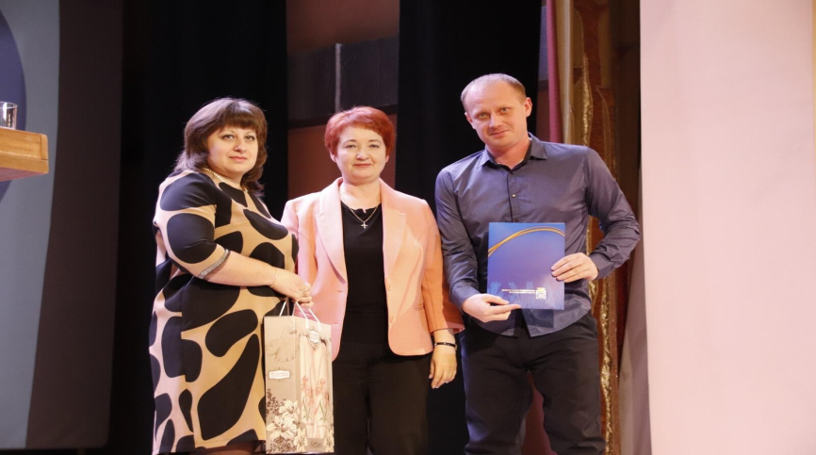
МУНИЦИПАЛЬНАЯ ПРОГРАММА «ПООЩРЕНИЕ ГРАЖДАН, ОРГАНИЗАЦИЙ ЗА ЗАСЛУГИ В СОЦИАЛЬНО-ЭКОНОМИЧЕСКОМ РАЗВИТИИ»
Цели муниципальной программы: Повышение ответственности и материальной заинтересованности руководителей и работников организаций различных форм собственности, отдельных жителей Крапивинского муниципального округа в результатах работы
 | 2023 год исполнено | 2024 год |  |  | % исполнения к 2023 году
 |  | план |  | исполнено
 |  | первоначальный | уточненный
РАСХОДЫ | 2 322,9 | 1 638,0 | 3 349,0 | 3 349,0 | 144,2
В 2024 году награждены 1384 человека, в том числе медалью Крапивинского муниципального округа – 137; благодарностью,
почетной грамотой, дипломом – 1237;
памятным адресом – 10.

Slide 33
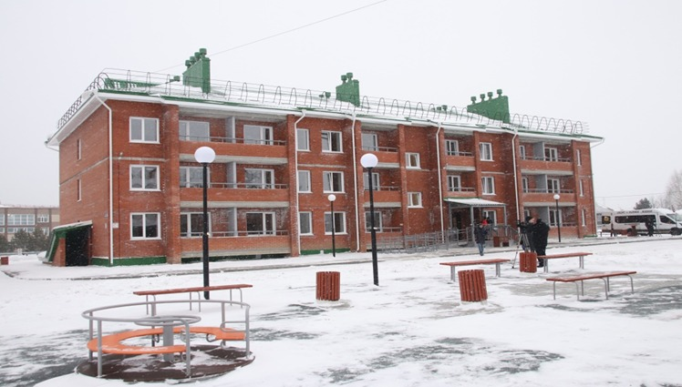
МУНИЦИПАЛЬНАЯ ПРОГРАММА «ЖИЛИЩЕ КРАПИВИНСКОГО МУНИЦИПАЛЬНОГО ОКРУГА»
Цели муниципальной программы: Обеспечение жильем социально незащищенных категорий граждан, предоставление социальных выплат молодым семьям
 | 2023 год исполнено | 2024 год |  |  | % исполнения к 2023 году
 |  | план |  | исполнено
 |  | первоначальный | уточненный
РАСХОДЫ | 7 763,7 | 1 040,7 | 3 616,9 | 3 616,9 | 46,6
тыс.руб.
В рамках программы обеспечены жильем:
4 молодые семьи; из социальных категорий граждан - 1 семья.

Slide 34
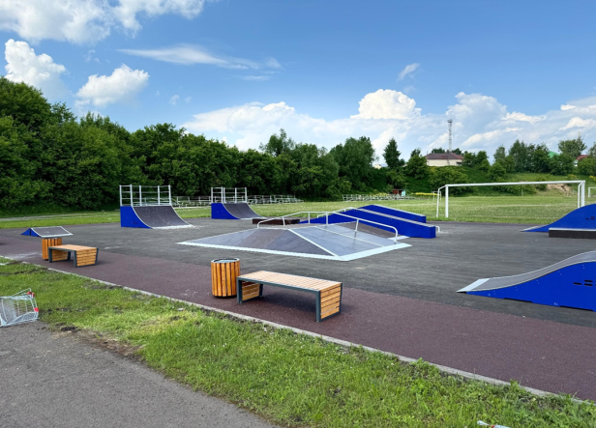
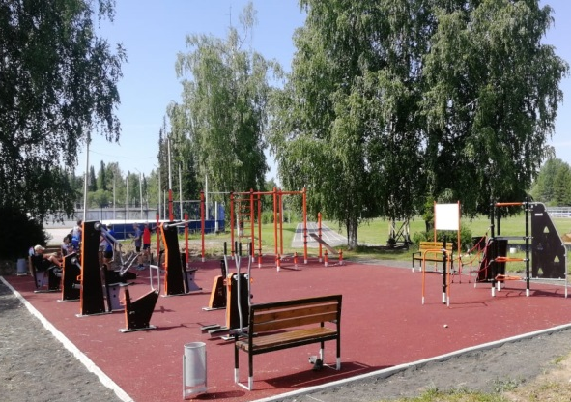
МУНИЦИПАЛЬНАЯ ПРОГРАММА «БЛАГОУСТРОЙСТВО И ДОРОЖНОЕ ХОЗЯЙСТВО»
Цель муниципальной программы: Комплексное развитие и благоустройство муниципального округа, создание максимально благоприятных, комфортных, и безопасных условий для проживания и отдыха жителей.
 | 2023 год исполнено | 2024 год |  |  | % исполнения к 2023 году
 |  | план |  | исполнено
 |  | первоначальный | уточненный
Расходы | 45 314,6 | 23 229,4 | 83 118,5 | 72 850,0 | 160,8
В рамках реализация проектов инициативного бюджетирования «Твой Кузбасс - твоя инициатива» выполнено: благоустройство (текущий ремонт - ограждение) территорий трех детских садов (с Банново и Борисово, д Шевели) и одной школы (с Тараданово); благоустройство трех детских игровых площадок (с Барачаты, п Зеленовский и Каменный); благоустройство двух обелисков воинам – победителям в ВОВ (д Ключи и п Перехляй). Часть работы выполнена в рамках соглашений о социально-экономическом сотрудничестве.
В целом по округу было заключено 98 соглашений, выполнение – 94,7%

Slide 35
МУНИЦИПАЛЬНАЯ ПРОГРАММА «ПРОФИЛАКТИКА БЕЗНАДЗОРНОСТИ И ПРАВОНАРУШЕНИЙ НЕСОВЕРШЕННОЛЕТНИХ»
Цели муниципальной программы: Организация работы по профилактике правонарушений, повторной преступности, криминальной активности несовершеннолетних; повышение качества и результативности противодействия злоупотреблению наркотиками и психотропными веществами, сокращение масштабов незаконного потребления наркотических и психотропных веществ.
 | 2023 год исполнено | 2024 год |  |  | % исполнения к 2023 году
 |  | план |  | исполнено
 |  | первоначальный | уточненный
Расходы всего, в том числе: | 574,2 | 639,3 | 677,1 | 630,3 | 109,8
Подпрограмма «Профилактика безнадзорности и правонарушений несовершеннолетних» | 524,2 | 589,3 | 627,4 | 580,7 | 110,8
Подпрограмма «Обеспечение противодействия злоупотреблению наркотиками и психотропными веществами» | 50,0 | 50,0 | 49,7 | 49,7 | 99,4
Количество проведенных: заседаний комиссии – 25, количество несовершеннолетних, состоящих на учете в КДН и ЗП, количество выпущенных методических рекомендаций, баннеров, буклетов, по работе с детьми, находящимися в социально-опасном положении, о последствиях употребления алкоголя – 500 шт., межведомственных рейдов – 50, акций – 42, информационное обеспечение профилактики потребления наркотических средств и психотропных веществ (листовки, памятки, буклеты, брошюры) - 2400 , количество детей принявших участие в профилактических акциях -2500.

Slide 36
МУНИЦИПАЛЬНАЯ ПРОГРАММА «УЛУЧШЕНИЕ УСЛОВИЙ И ОХРАНЫ ТРУДА»
Цели муниципальной программы: Улучшение условий и охраны труда, предупреждение и снижение производственного травматизма и профессиональной заболеваемости работников
 | 2023 год исполнено | 2024 год |  |  | % исполнения к 2023 году
 |  | план |  | исполнено
 |  | первоначальный | уточненный
РАСХОДЫ | 1 658,9 | 1 864,3 | 2 029,8 | 2 019,6 | 121,7
В 2024 году прошли медицинский осмотр 590 человек. Прошли обучение по охране труда 83 специалиста. Проведена специальная оценка условий труда на 65 рабочих местах. Количество работников, прошедших диспансеризацию -192 человека.

Slide 37
МУНИЦИПАЛЬНАЯ ПРОГРАММА «ПОДДЕРЖКА СОЦИАЛЬНО ОРИЕНТИРОВАННЫХ НЕКОММЕРЧЕСКИХ ОРГАНИЗАЦИЙ»
Цели муниципальной программы: Создание условий для развития и эффективной деятельности социально ориентированных некоммерческих организаций
 | 2023 год исполнено | 2024 год |  |  | % исполнения к 2023 году
 |  | план |  | исполнено
 |  | первоначальный | уточненный
РАСХОДЫ | 829,0 | 940,0 | 930,0 | 930,0 | 112,2
тыс.руб.
2023г
2024г
В округе функционируют 11 некоммерческих организаций.
Программой предусмотрено финансовое обеспечение текущей деятельности «Местной общественной организации Крапивинского муниципального округа Всероссийской общественной организации ветеранов (пенсионеров) войны, труда, Вооруженных Сил и правоохранительных органов».

Slide 38
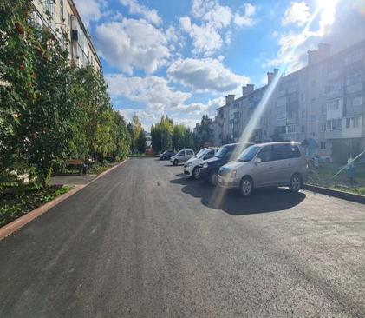
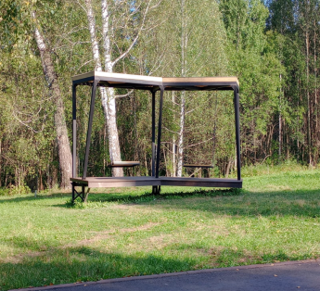
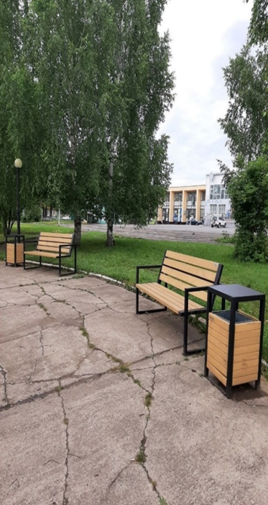
МУНИЦИПАЛЬНАЯ ПРОГРАММА «ФОРМИРОВАНИЕ СОВРЕМЕННОЙ ГОРОДСКОЙ СРЕДЫ »
Цели муниципальной программы: Создание условий для повышения качества и комфорта городской среды на территории Крапивинского муниципального округа путем реализации комплекса первоочередных мероприятий по благоустройству;
- повышение уровня благоустройства на территории Крапивинского муниципального округа, развитие благоприятных, комфортных и безопасных условий для проживания.
 | 2023 год исполнено | 2024 год |  |  | % исполнения к 2023 году
 |  | план |  | исполнено
 |  | первоначальный | уточненный
РАСХОДЫ | 29 264,5 | 13 432,3 | 13 990,2 | 13 990,2 | 47,8
2023г
тыс.руб.
2024г
В рамках регионального проекта «Формирование комфортной городской среды» в 2024 году проведены работы по благоустройству:
придомовых территорий многоквартирных жилых домов 20 и 61 в пгт. Зеленогорский;
- центральной аллеи в пгт. Зеленогорский (установлены 10 скамеек и 10 урн);
- аллеи Интернационалистов, расположенного в пгт. Зеленогорский (устройство перголы парковой со скамейкой на подвесах);
- сквера Победителей в пгт. Крапивинский (тротуарная дорожка и устройство перголы парковой со скамейкой на подвесах).

Slide 39
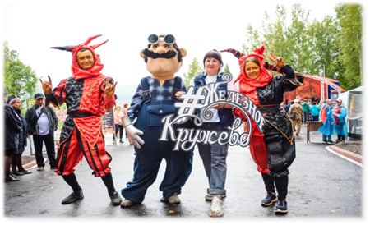
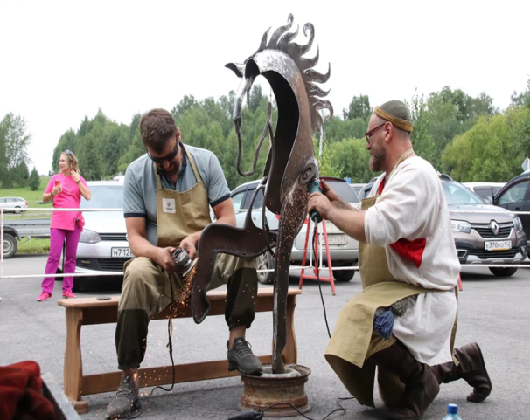
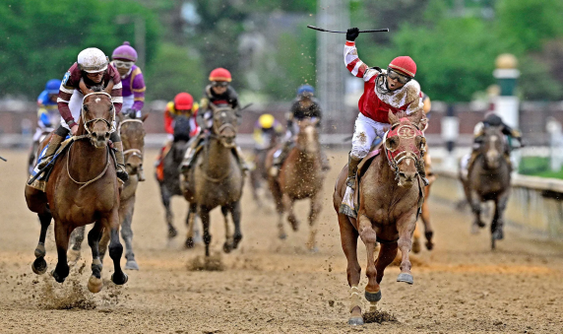
МУНИЦИПАЛЬНАЯ ПРОГРАММА «РАЗВИТИЕ ТУРИЗМА»
Цели муниципальной программы: Поддержка создания и активного продвижения туристского продукта в Крапивинском муниципальном округе на основе совершенствования инфраструктуры туризма и широко использования историко-культурного, природного и духовного наследия.
 | 2023 год исполнено | 2024 год |  |  | % исполнения к 2023 году
 |  | план |  | исполнено
 |  | первоначальный | уточненный
РАСХОДЫ | 3 068,0 | 560,0 | 659,7 | 659,7 | 21,5
тыс.руб.
2023г
2024г
В рамках программы осуществляется финансирование мероприятий: «Истоки», «Железное кружево», «Конно-спортивные соревнования» и другие.

Slide 40
МУНИЦИПАЛЬНАЯ ПРОГРАММА «ПРОФИЛАКТИКА ЭКСТРЕМИЗМА»
Цели муниципальной программы: Защита основ конституционного строя Российской Федерации, государственной и общественной безопасности, прав и свобод граждан от экстремистских угроз:
– противодействие экстремизму на территории Крапивинского муниципального округа:
– пресечение экстремистской деятельности;
– укрепление гражданского единства;
– достижение межнационального (межэтнического) и межконфессионального согласия;
 | 2023 год исполнено | 2024 год |  |  | % исполнения к 2023 году
 |  | план |  | исполнено
 |  | первоначальный | уточненный
РАСХОДЫ | 1,5 | 8,0 | 8,0 | 8,0 | 533,3
тыс.руб.
2023г
2024г

Slide 41
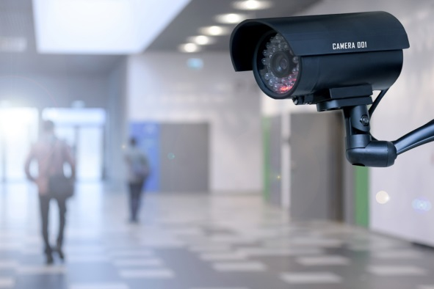
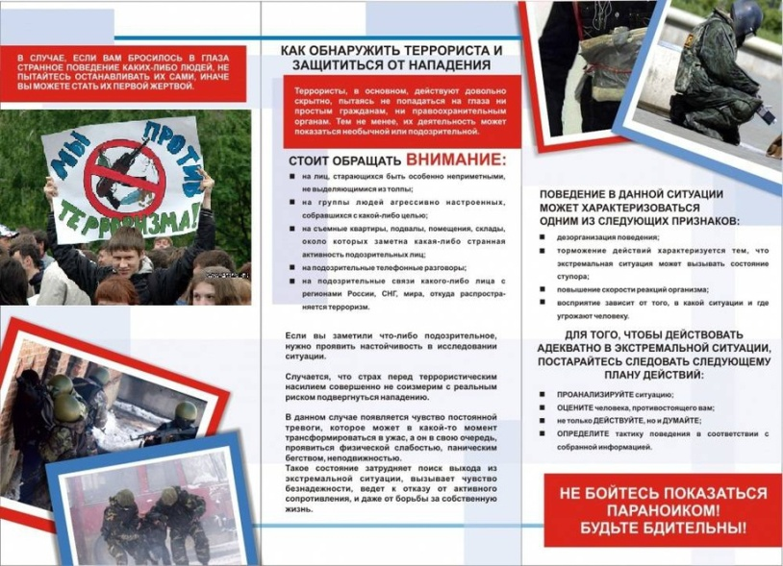
МУНИЦИПАЛЬНАЯ ПРОГРАММА «ПРОФИЛАКТИКА ТЕРРОРИЗМА, МИНИМИЗАЦИЯ И ЛИКВИДАЦИЯ ПОСЛЕДСТВИЙ ЕГО ПОЯВЛЕНИЙ»
Цели муниципальной программы:
– противодействие терроризму на территории Крапивинского муниципального округа в целях защиты основ конституционного строя Российской Федерации, общественной безопасности, прав и свобод граждан
 | 2023 год исполнено | 2024 год |  |  | % исполнения к 2023 году
 |  | план |  | исполнено
 |  | первоначальный | уточненный
РАСХОДЫ | 13 491,1 | 13 880,8 | 13 821,6 | 13 821,6 | 102,4
тыс.руб.
2023г
2024г

Slide 42
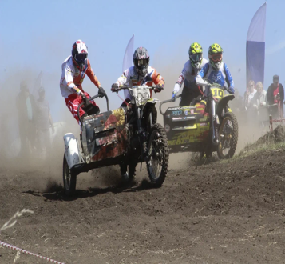
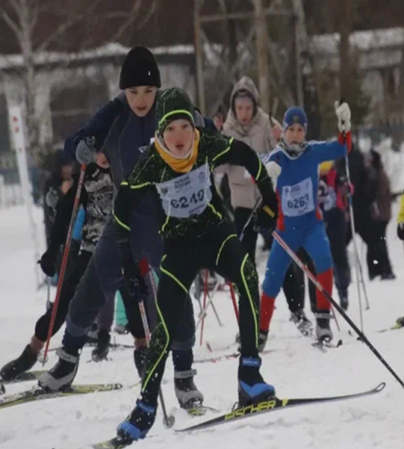
МУНИЦИПАЛЬНАЯ ПРОГРАММА «РАЗВИТИЕ ФИЗИЧЕСКОЙ КУЛЬТУРЫ И СПОРТА В КРАПИВИНСКОМ МУНИЦИПАЛЬНОМ ОКРУГЕ»
Цели муниципальной программы:
- развитие физической культуры и спорта на территории Крапивинского муниципального округа;
- поддержка и развитие спорта высших достижений; повышение эффективности подготовки спортсменов в спорте высших достижений;
- создание условий для укрепления здоровья населения путем приобщения различных слоев общества к регулярным занятиям физической культурой и спортом; популяризация и поддержка массового спорта; создание условий, обеспечивающих возможность гражданам систематически заниматься физической культурой и спортом.
 | 2023 год исполнено | 2024год |  |  | % исполнения к 20223году
 |  | план |  | исполнено
 |  | первоначальный | уточненный
РАСХОДЫ | 32 732,0 | 25 886,2 | 34 836,0 | 34 113,5 | 104,2
2023г
2024г

Slide 43
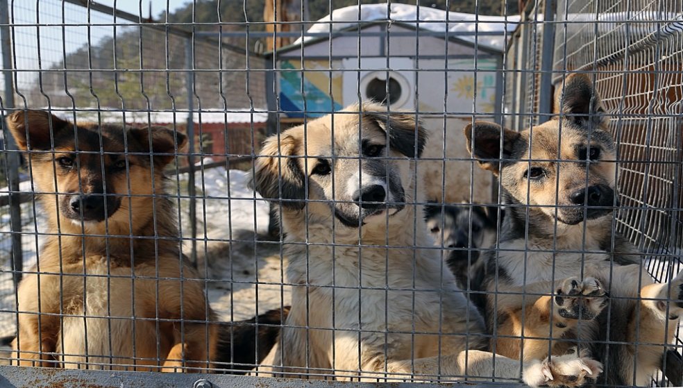
МУНИЦИПАЛЬНАЯ ПРОГРАММА «ПРЕДУПРЕЖДЕНИЕ ВОЗНИКНОВЕНИЯ, РАСПРОСТРАНЕНИЯ И ЛИКВИДАЦИЯ ЗАРАЗНЫХ, НЕЗАРАЗНЫХ ЗАБОЛЕВАНИЙ ЖИВОТНЫХ И ПТИЦ, В ТОМ ЧИСЛЕ ОБЩИХ ДЛЯ ЧЕЛОВЕКА И ЖИВОТНЫХ НА ТЕРРИТОРИИ КРАПИВИНСКОГО МУНИЦИПАЛЬНОГО ОКРУГА»
Цели муниципальной программы:
1. Предупреждение и ликвидация болезней животных и их лечение и защита населения от болезней, общих для человека и животных в части организации и содержания скотомогильников в соответствии с требованиями действующего ветеринарного законодательства РФ;
2. Снижение численности животных без владельцев .
 | 2023 год исполнено | 2024год |  |  | % исполнения к 2023 году
 |  | план |  | исполнено
 |  | первоначальный | уточненный
РАСХОДЫ | 4 900,0 | 2 000,0 | 2 500,0 | 2 500,0 | 51,0
тыс.руб.
2023г
2024г

Slide 44
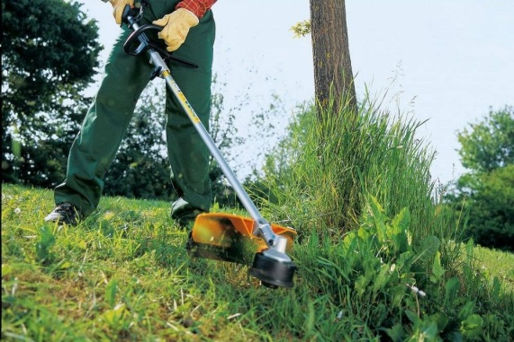
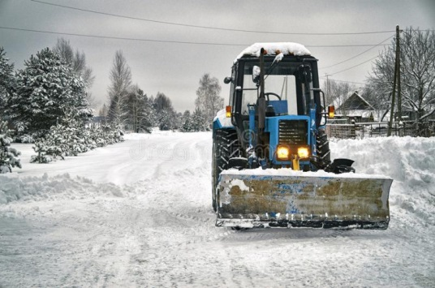
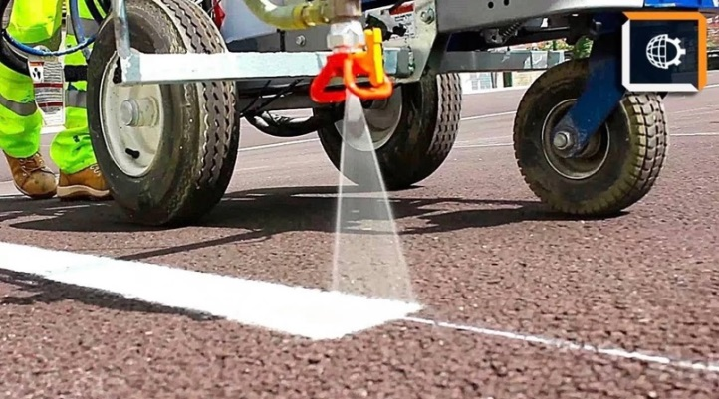
МУНИЦИПАЛЬНАЯ ПРОГРАММА «ДОРОЖНОЕ ХОЗЯЙСТВО И НАЦИОНАЛЬНАЯ ЭКОНОМИКА НА ТЕРРИТОРИИ»
Цели муниципальной программы:
Обеспечение бесперебойного и безопасного функционирования дорожного хозяйства на территории округа.
Комплексное решение вопросов организации планировочной структуры; территориального, инфраструктурного и социально-экономического развития округа.
 | 2023 год исполнено | 2024год |  |  | % исполнения к 2023 году
 |  | план |  | исполнено
 |  | первоначальный | уточненный
РАСХОДЫ | 43 100,7 | 33 463,9 | 61 270,5 | 61 270,5 | 142,2
тыс.руб.
2023г
2024г

Slide 45
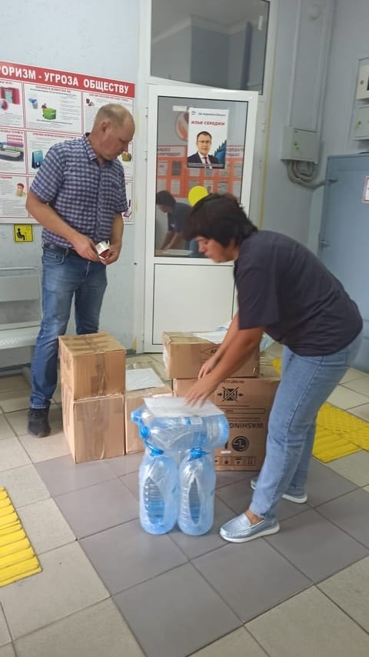
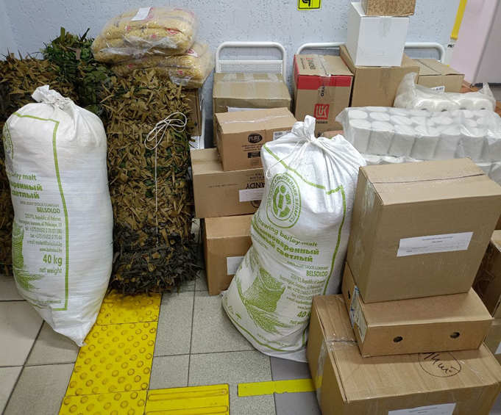
НЕПРОГРАММНЫЕ НАПРАВЛЕНИЕ ДЕЯТЕЛЬНОСТИ
Единовременная денежная выплата отдельным категориям граждан, принимающим участие в специальной военной операции, проводимой на территории Украины, Донецкой Народной Республики и Луганской Народной Республики
Социальная помощь семьям отдельных категорий граждан, принимающим участие в специальной военной операции, проводимой на территории Украины, Донецкой Народной Республики и Луганской Народной Республики.
 | 2023 год исполнено | 2024 год |  |  | % исполнения к 2023 году
 |  | план |  | исполнено
 |  | первоначальный | уточненный
РАСХОДЫ | 2 329,2 | 1 200,0 | 5 620,0 | 5 501,9 | 236,2
тыс.руб.
2023г
2024г
Участники СВО:
около 200 человек
Семьи участников СВО:
29 – проездные билеты
77 – установлены АДПИ
68 – установлены ДУГИ
113 – получили уголь
400 – культурно- массовые мероприятия
Дети:
49 – бесплатное питание в школе
52 – бесплатный детский сад
61 – бесплатное доп. образование
55 – оздоровление

Slide 46
ИСПОЛНЕНИЕ УКАЗОВ ПРЕЗИДЕНТА РОССИЙСКОЙ ФЕДЕРАЦИИ
ОТ 7 МАЯ 2012 ГОДА
 | Ед. изм. | 2023 год | 2024год
Общее образование ФОТ | тыс. руб. | 159 332,3 | 184 157,13
Средняя заработная плата | руб. | 50 904,75 | 57 967,92
Дошкольное образование ФОТ | тыс. руб. | 66 714,2 | 71 069,40
Средняя заработная плата | руб. | 49 221,71 | 55 528,78
Дополнительное образование ФОТ | тыс. руб. | 48 951,40 | 52 109,50
Средняя заработная плата | руб. | 49 851,03 | 56 919,79
Культура ФОТ | тыс. руб. | 99 173,57 | 105 477,62
Средняя заработная плата | руб. | 54 212,00 | 59 532,63
Социальная защита ФОТ | тыс. руб. | 48 675,92 | 54 648,45
Средняя заработная плата | руб. | 50 249,0 | 56 415,0

Slide 47
Контактная информация:
Финансовое управление администрации Крапивинского муниципального округа
Адрес: 652440, Кемеровская область,
пгт. Крапивинский, ул.Юбилейная, 15.
Электронная почта: krprf@ofukem.ru
Начальник финансового управления –
Стоянова Ольга Васильевна
Телефон (8 38446) 2-22-39
График работы:
Понедельник-пятница с 8-30 до 17-30,
Обеденный перерыв с 13-00 до 14-00.
Суббота-воскресенье – выходной
Размещен на официальном сайте Крапивинского округа http://www.krapivino.ru/

